Slide 1
«Сатиры смелый властелин»
к 195-летию
М.Е. Салтыкова-Щедрина
Виртуальная книжная выставка

Slide 2
27 января 2021 года исполняется 195 лет со дня рождения русского писателя - реалиста, критика, автора острых сатирических произведений Михаила Евграфовича Салтыкова-Щедрина.
Он приобрел огромный авторитет благодаря злободневности своих произведений, резкому неприятию крепостничества, открытой поддержки народных интересов. Его проза – один из самых ценных образцов мировой сатиры.
К юбилею писателя предлагаем вам виртуальную выставку книг из фонда библиотеки колледжа

Slide 3
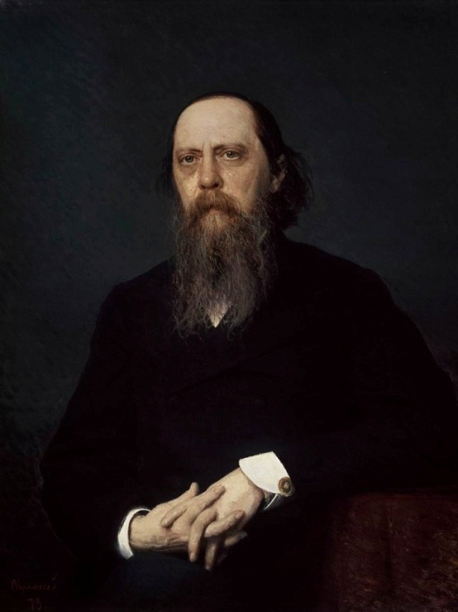
Михаил
Евграфович
Салтыков-Щедрина
(27.01.1826 – 10.05.1889) настоящая фамилия – Салтыков псевдоним – Николай Щедрин
видный государственный деятель
советник губернского правления
сотрудник Министерства внутренних дел
вице-губернатор Рязани и Твери
возглавлял казенные палаты
писатель
редактор журналов «Современник» и «Отечественные записки»

Slide 4


Тюнькин, К. И. Салтыков-Щедрин / К. Тюнькин. - Москва : Молодая гвардия, 1989. - 622, [1] с.,[16] л. ил. - (Жизнь замечательных людей ; вып. 3)
Биография великого русского писателя-сатирика – это драматическая история человеческой личности, это история страстной, всегда неудовлетворенной , всегда ищущей «говорящей» мысли.
Полное собрание сочинений [Текст] / Н. Щедрин (М. Е. Салтыков) ; под ред.Д.И. Заславского . - Москва : Издательство «Правда», 1951. - 12 т.

Slide 5


Салтыков – Щедрин, М.Е. За рубежом / М.Е. Салтыков – Щедрин. – Москва: «Художественная литература», 1973. – 288 с. – Текст: непосредственный.
«За рубежом» Салтыкова – Щедрина – одна из великих русских книг о Западе. Книга блещет всеми красками щедринского юмора и смеха.
Салтыков-Щедрин, М. Е. Я люблю Россию до боли сердечной / М. Е. Салтыков-Щедрин. - Москва : Молодая гвардия, 1975. - 383 с.,[1] л. портр. : ил., портр.
Сборник ставит своей целью показать многогранность М.Е. Салтыкова-Щедрина, который был не только большим художником и глубоким мыслителем, но и блестящим публицистом, литературным критиком и талантливым редактором и организатором молодых творческих сил.

Slide 6
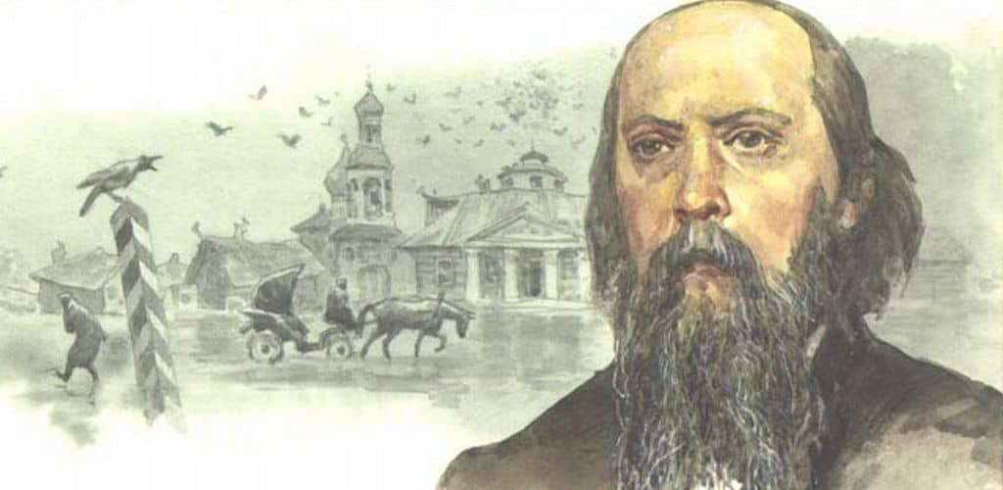


Салтыков-Щедрин, М.Е. История одного города : [для сред. школы] / М.Е. Салтыков-Щедрин ; [вступит. статья: И. Серман. "История одного города" Салтыкова-Щедрина", с. 3-14 ; примеч. Б. Эйхенбаума] ; рис. Кукрыниксов. - [Изд. 2-е]. - Москва ; Ленинград : изд. и 2-я ф-ка дет. книги Детгиза, 1948. - 268 с. : ил. - (Школьная библиотека)
В романе автор описал жизнь в вымышленном городе Глупове на протяжении ста лет. Обращаясь к гротеску, М. Е. Салтыков-Щедрин рисует нравы и жизнь «глуповцев» и создает целую галерею градоначальников, за смешными, а порой и страшными образами которых угадываются правители российского государства, его прошлое и настоящее

Slide 7


Салтыков – Щедрин, М.Е. Господа Головлевы. Сказки / М.Е. Салтыков-Щедрин. – Москва: «Художественная литература», 1985. – 367 с. – Текст: непосредственный.
В книгу включены: одно из наиболее известных произведений М.Е. Салтыкова – Щедрина (1926-1889) – роман «Господа Головлевы» (1875-1880) и сказки.
Изображая жизнь дворянства накануне и после отмены крепостного права, быт и нравы помещиков, М.Е. Салтыков-Щедрин со всей беспощадностью рисует социальное зло, порожденное господствующим классом. Образ Иудушки Головлева вошел в галерею лучших мировых сатирических образов и стал нарицательным.
Салтыков – Щедрин, М.Е. Помпадуры и помпадурши. Сказки / М.Е. Салтыков-Щедрин. – Москва: «Художественная литература», 1985. – 448 с. – Текст: непосредственный.
Настоящее издание популярные произведения М.Е. Салтыкова-Щедрина "Помпадуры и помпадурши﻿", в котором писатель в художественно яркой, острой, сатирической форме показывает царскую бюрократию и политический строй самодержавия; а также хорошо известные сказки сатирика.

Slide 8

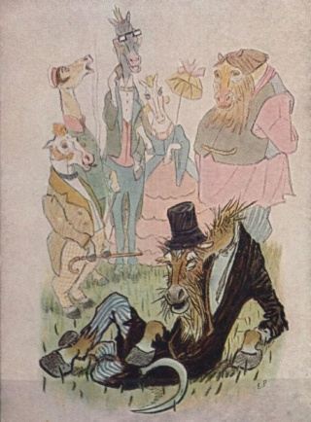
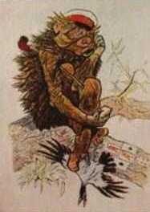
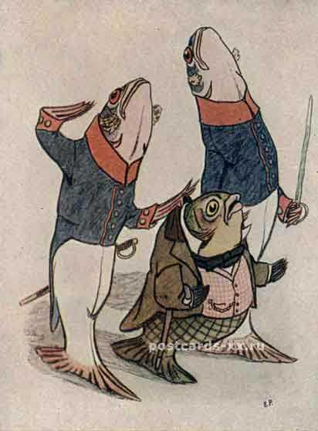
Салтыков – Щедрин, М.Е. Сказки / М.Е. Салтыков-Щедрин; составление, вступительная статья и примечание М.С. Горячкиной, рисунки М. Скобелева, А. Елисеева. – Москва: «Детская литература», 1989. – 175 с. – Текст: непосредственный
Сказки М.Е. Салтыкова-Щедрина – итог многолетних жизненных наблюдений писателя. В иносказательной форме писатель изобличает произвол и взяточничество царских сановников ("Медведь на воеводстве"), самодурство и лицемерие помещиков ("Дикий помещик", "Деревенский пожар"), ревнителей полицейского режима ("Недреманное око"), глупость обывателя ("Премудрый пескарь"). С глубоким сочувствием выведен голодный, измученный народ ("Коняга") и др. В них он выступает как защитник народных интересов, выразитель народных идеалов, передовых идей своего времени.

